Slide 1

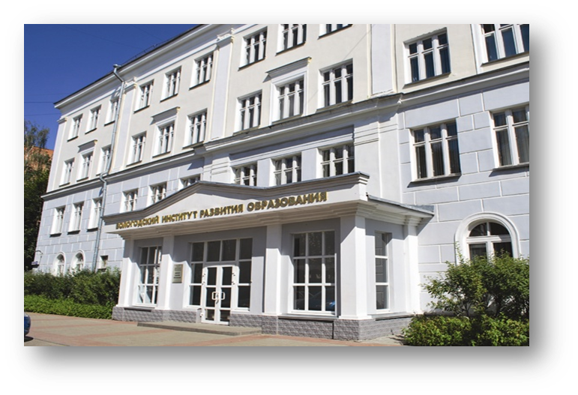
Национальные сопоставительные исследования. Оценка уровня функциональной грамотности обучающихся СПО, завершивших СОО.
Автономное образовательное учреждение Вологодской области дополнительного профессионального образования
«Вологодский институт развития образования»
Чиркова Оксана Анатольевна, старший методист лаборатории развития профессионального образования АОУ ВО ДПО «ВИРО»
Вологда
2025г

Slide 2
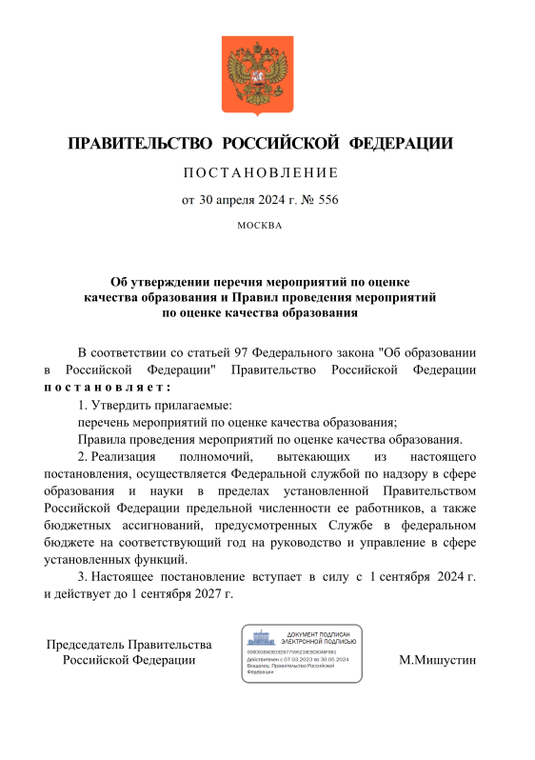
Нормативные документы
Перечень мероприятий по оценке качества образования
1. Национальные сопоставительные исследования качества общего образования
2. Всероссийские проверочные работы в образовательных организациях, осуществляющих образовательную деятельность по основным общеобразовательным программам
3. Всероссийские проверочные работы в образовательных организациях, осуществляющих образовательную деятельность по образовательным программам среднего профессионального образования
4. Международные сопоставительные исследования качества общего образования
Правила проведения мероприятий по оценке качества образования
Участниками национальных исследований являются обучающиеся образовательных организаций, реализующие имеющие государственную аккредитацию образовательные программы начального общего, основного общего, среднего общего и среднего профессионального образования

Slide 3
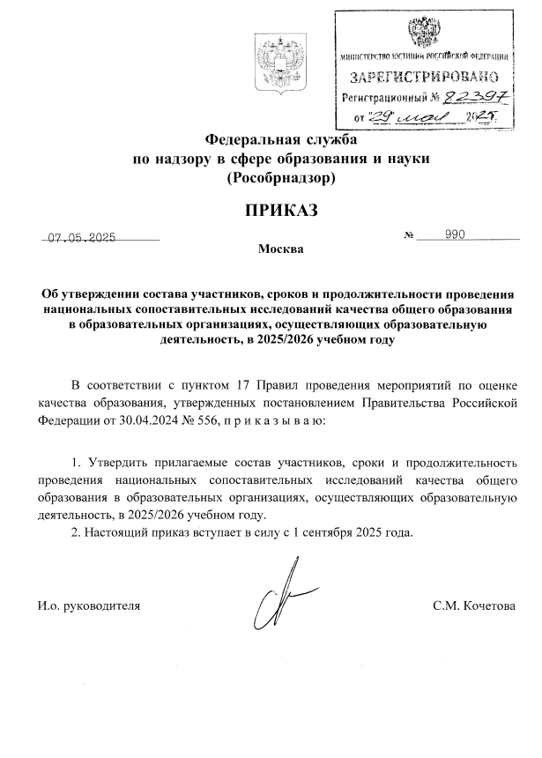
Нормативные документы
Субъект РФ: Вологодская область
Участники: обучающиеся по программам среднего профессионального образования, завершившие в предыдущем учебном году освоение основной образовательной программы среднего общего образования и проходящие обучение в очной форме на базе основного общего образования (в зависимости от учебного плана)
Сроки проведения: 23 октября 2025
Наименование образовательной организации:
Бюджетное профессиональное образовательное учреждение Вологодской области «Вологодский педагогический колледж», г. Вологда
Бюджетное профессиональное образовательное учреждение Вологодской области «Тотемский политехнический колледж», г. Тотьма
Бюджетное профессиональное образовательное учреждение Вологодской области «Череповецкий металлургический колледж имени академика И.П. Бардина», г. Череповец

Slide 4

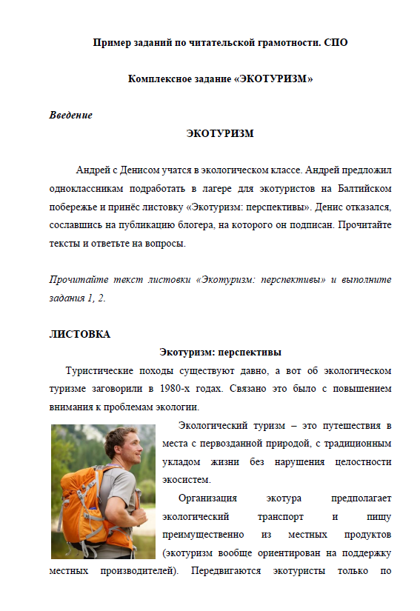
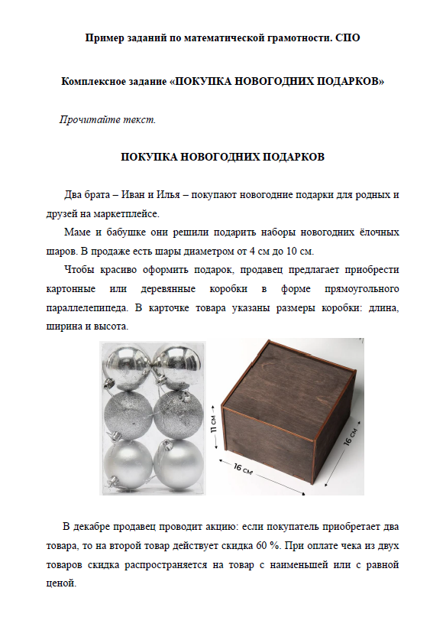
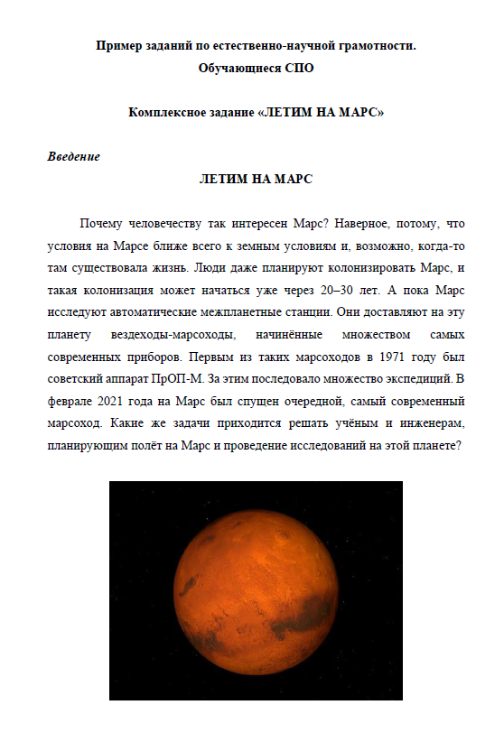
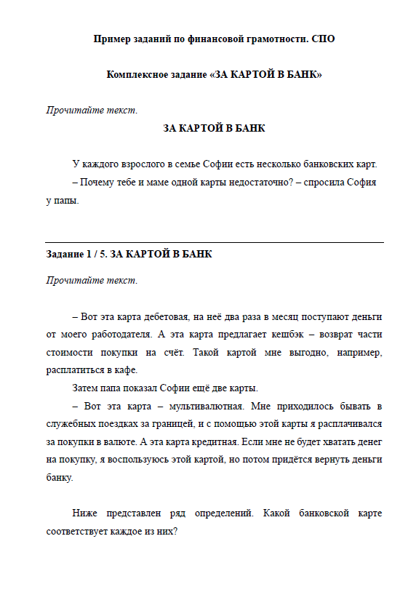
Национальные сопоставительные исследования качества общего образования проводятся в целях оценки достижения обучающимися личностных, предметных, метапредметных результатов освоения основных образовательных программ, оценки воспитательной работы образовательной организации и оценки уровня функциональной грамотности обучающихся.
Цель диагностической работы в образовательных организациях среднего профессионального образования по программам на базе основного общего образования, завершивших в предыдущем учебном году освоение основных образовательных программ среднего общего образования - оценка у обучающихся уровня сформированности функциональной грамотности.
В 2025 году оцениваются четыре составляющие функциональной грамотности:
читательская
математическая
естественнонаучная
финансовая

Slide 5
Характеристика диагностической работы
Диагностическая работа проводится в компьютерной форме с использованием тестирующей системы.
Общее количество заданий в диагностической работе – 26.
Задания диагностической работы
могут быть представлены в следующих контекстах:
Уровень сложности:
низкий (30%)
средний (50%)
высокий (20%)
личный: содержит ситуации, относящиеся к обыденной жизни человека, связанные с самим обучающимся, его семьей, друзьями;
общественный: содержит ситуации, относящиеся к общественной жизни, жизни человека в социуме;
образовательный: содержит ситуации, относящиеся к образовательной деятельности;
деловой/профессиональный: ситуации, относящиеся к основам профессиональной деятельности;
научный: содержит ситуации, относящиеся к научной, исследовательской, познавательной деятельности;
местный/национальный: содержит ситуации, связанные с проблемами данной местности или страны;
глобальный: содержит ситуации, связанные с явлениями, происходящими в различных уголках мира.
Рекомендуемая продолжительность выполнения отдельных блоков диагностической работы
№ | Структура диагностической работы | Рекомендуемая продолжительность
1 | Блок 1 | 20 мин.
2 | Блок 2 | 20 мин.
3 | Перерыв | 10-20 мин.
4 | Блок 3 | 20 мин.
Использование дополнительных материалов и оборудования для выполнения диагностической работы не требуется.
В процессе выполнения заданий обучающимся разрешается пользоваться калькулятором, встроенным в тестирующую систему.

Slide 6
Характеристика диагностической работы
Типы заданий для оценки функциональной грамотности
Система оценки выполнения отдельных заданий и
диагностической работы
с выбором одного верного ответа
с выбором нескольких верных ответов
с комплексным множественным выбором
со свободным кратким ответом
со свободным полным (развернутым) ответом
комплексное задание с выбором ответа и объяснением
на выделение слов или фрагмента(-ов) текста
на установление соответствия
на установление последовательности
Дихотомическая шкала:
верный ответ – 1 балл
неверный ответ – 0 баллов
Политомическая шкала:
верный ответ – 2 балла
частично верный ответ – 1 балл
неверный ответ – 0 баллов
Индивидуальная оценка результатов обучающихся не предусматривается, так как исследование проводится с целью мониторинга системы образования.
Образовательные организации, участвующие в национальных исследованиях, включают проведение исследований в расписание учебных занятий.

Slide 7
Читательская грамотность
Задания для оценки сформированности читательской грамотности ориентированы на оценку трёх основных компетентностных областей:
1. Поиск и отбор информации:
– осуществлять информационный поиск, извлекать информацию из различных источников, осмысливать её и оперировать ею;
– выявлять дефицит информации, данных, необходимых для решения;
– выбирать источник информации.
2. Анализ, интерпретация и обобщение информации:
– понимать смысловую структуру текста (определять тему, главную мысль/идею);
– устанавливать значение слова по контексту;
– устанавливать связи между событиями или утверждениями (причинноследственные отношения, отношения тезис – аргумент, аргумент – контраргумент, тезис – пример, сходство – различие и др.);
– делать выводы на основе сравнения данных или интеграции информации из разных частей текста или разных текстов;
– анализировать графическую информацию;
– интерпретировать информацию различных видов и форм представления;
– понимать авторскую позицию по отношению к обсуждаемой проблеме.
3. Осмысление и оценка содержания и формы текста:
– понимать назначение текста и коммуникативное намерение автора;
– оценивать содержание текста или его элементов (примеров, аргументов, иллюстраций и т. п.) относительно целей автора;
– оценивать форму текста (структуру, стиль и т. д.), целесообразность использованных автором приёмов;
– оценивать полноту, достоверность информации, содержащуюся в одном или нескольких текстах;
– оценивать объективность, надёжность источника информации;
– выявлять закономерности и противоречия в рассматриваемых фактах, данных и наблюдениях;
– высказывать и обосновывать собственную точку зрения по вопросу, обсуждаемому в тексте; – различать факт и мнение;
– использовать информацию из текстов для решения учебных и практических задач.
Под читательской грамотностью понимается способность человека читать, понимать тексты, использовать информацию текстов, оценивать её, размышлять о ней, чтобы достигать своих целей, расширять свои знания и возможности, участвовать в социальной жизни, свободно использовать навыки чтения с целью извлечения информации из текстов разных форматов (гипертексты, графика, инфографика и другие) для их понимания, сжатия, трансформации, интерпретации и использования в практической деятельности.
Задания, направленные на оценку сформированности читательской грамотности, могут включать разные типы текста:
– сплошной (линейный текст без графических элементов);
– несплошной (информационные графические изображения, которые могут включать диаграммы, таблицы, карты, схемы и т. д.);
– смешанный (линейный текст с графическим изображением);
– составной или множественный (несколько отдельных текстов, объединённых общей проблемой; составной текст может включать сплошные и несплошные тексты).

Slide 8
Математическая грамотность
Математическая грамотность понимается как способность распознавать математические аспекты в реальных жизненных ситуациях и при изучении других учебных предметов, проявления зависимостей и закономерностей, формулировать их на языке математики и создавать математические модели, применять освоенный математический аппарат для решения практико-ориентированных задач, интерпретировать и оценивать полученные результаты.
Задания для оценки сформированности математической грамотности ориентированы на три области компетенций:
1. Перевод ситуации из реального мира в «мир математики».
От обучающегося требуется проявление умения моделировать ситуацию математически: содержит выполнение познавательных универсальных учебных действий (логические действия и работа с информацией) по распознаванию математического содержания в ситуациях реального мира и предметных учебных действий для описания выявленных отношений и зависимостей с помощью математического языка.
2. Решение проблемы математическими методами.
От обучающегося требуется проявление умения использовать освоенный программный математический аппарат: выполнение изученных математических действий (вычисления, построения, преобразования и пр.), применение правил, формул, определений, теорем, соответствующих модели ситуации, заданной или самостоятельно составленной, а также выполнение регулятивных универсальных учебных действий.
3. Перевод ситуации из «мира математики» в реальный мир.
От обучающегося требуется проявление умения интерпретировать результаты применения математического аппарата для решения проблемы, соотносить результаты с реальной ситуацией и отбирать адекватные ей результаты: содержит выполнение регулятивных и познавательных (исследовательских) универсальных учебных действий.
Компетентностная область математической грамотности определяется мыслительной деятельностью индивидуума, необходимой для того, чтобы связать контекст, в котором представлена проблема, с математическим содержанием, необходимым для её решения.

Slide 9
Естественно-научная грамотность
Под естественно-научной грамотностью понимается способность человека научно объяснять явления, оценивать и понимать особенности научного исследования, интерпретировать данные и использовать научные доказательства для получения выводов, владение способами и умениями активного получения знаний и применения их в реальной жизни для решения практических задач и жизненных проблем в различных сферах человеческой деятельности, общения и социальных отношений.
Формирование естественно-научной грамотности может обеспечиваться за счёт достижения комплекса метапредметных и предметных образовательных результатов, зафиксированных в ФГОС ООО, ФГОС СОО и ФОП СОО.
К таким метапредметным результатам относятся ряд базовых логических действий (например, «выявление причинноследственных связей при изучении явлений и процессов»), базовых исследовательских действий (например, «использование вопросов как исследовательского инструмента познания») и ряд универсальных действий в области работы с информацией (например, «выбор, анализ, систематизация и интерпретация информации различных видов и форм представления»).
К предметным результатам ФГОС (по физике, биологии, химии, географии), обеспечивающим формирование естественно-научной грамотности, относятся прежде всего умения по объяснению природных явлений на основе полученных знаний, умения по проведению или оценке естественно-научных исследований и умения по работе с физической, биологической, химической и географической информацией.
Задания для оценки сформированности естественно-научной грамотности могут включать предметное содержание естественно-научного образования, соответствующее ФГОС ООО и ФОП ООО, ФГОС СОО и ФОП СОО (планируемые предметные результаты, относящиеся к учебным курсам «Физика», «Химия», «Биология», «География»).
Задания для оценки сформированности естественно-научной грамотности ориентированы на оценку трёх основных компетентностных областей:
научное объяснение явлений;
разработка и оценка планов естественно-научного исследования, критическая интерпретация научных данных и доказательств;
поиск, оценка и использование научной информации для принятия решений и действий.

Slide 10
Финансовая грамотность
Под финансовой грамотностью понимается владение основными знаниями, умениями и навыками, необходимыми для принятия финансовых решений в целях достижения финансового благополучия и управления финансовыми рисками.
Под компетенциями финансовой грамотности понимаются мыслительные операции, которые отражают познавательную деятельность, актуализирующую знание в области финансов, и умения, необходимые для решения финансовой проблемы.
Содержание заданий для оценки сформированности финансовой грамотности отражает широкий спектр финансовых тем, сгруппированных в четыре содержательные области:
1. деньги и операции с ними;
2. планирование и управление личными финансами;
3. риски и доходность;
4. финансовая среда.
Задания для оценки сформированности финансовой грамотности ориентированы на оценку четырёх областей компетенций:
– выявление финансовой информации;
– анализ информации в финансовом контексте;
– оценка финансовых проблем;
– применение финансовых знаний и понимание моделей поведения.

Slide 11

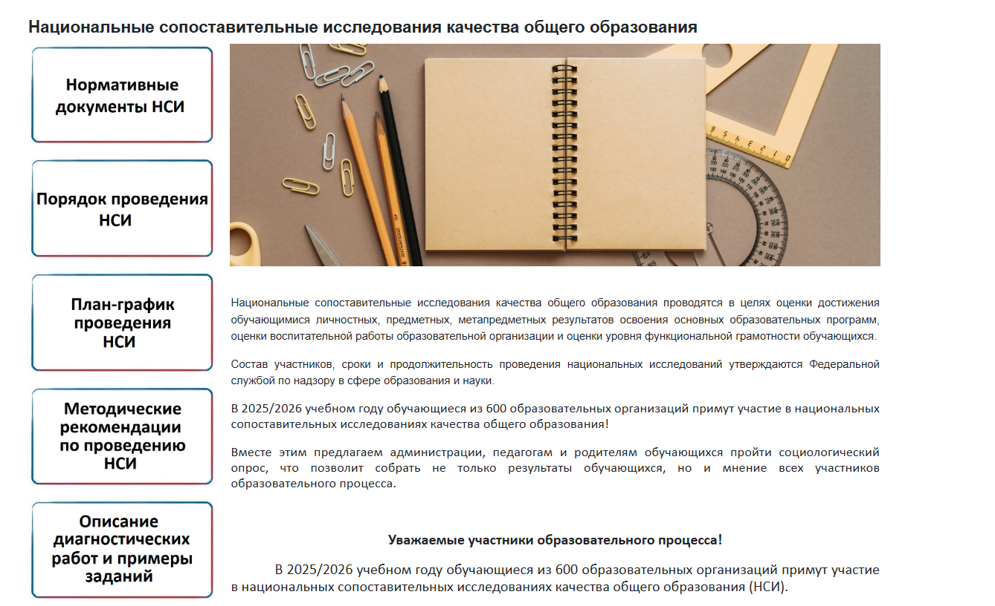
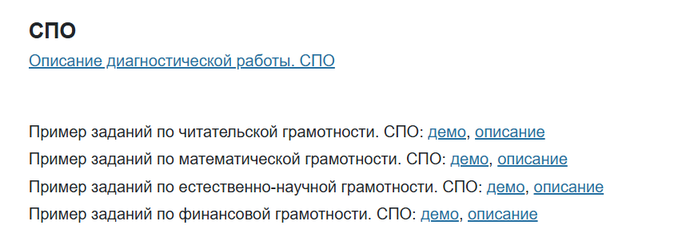
https://fioco.ru/ru/osoko/niko

Slide 12
Национальные сопоставительные исследования. Оценка уровня функциональной грамотности обучающихся СПО, завершивших СОО.
Автономное образовательное учреждение Вологодской области дополнительного профессионального образования
«Вологодский институт развития образования»
Чиркова Оксана Анатольевна,
(8172) 75-10-32 (доб.360)
chirkova_oa@viro35.ru
Вологда
2025г

